Slide 1

Розв’язування задач на виведення молекулярної формули речовин за масовими частками елементів

Slide 2
Задача №1.
До складу органічної речовини входять атоми Карбону, масова частка яких становить 75%, а решта –Гідроген. Виведіть молекулярну формулу речовини.
Розв’язання
Дано:
1. Нехай число атомів Карбону в сполуці дорівнює х, а Гідрогену - у
w(C)= 75%
C_{x}H_{y} = ?
2. Знаходимо масову частку Гідрогену:
w(Н) = 100% -w(C)= 100% - 75% = 25%
3. Відповідно, у 100 г такої речовини маса атомів Карбону становить 75г, атомів Гідрогену – 25г. Знаходимо кількість речовини атомів Карбону та гідрогену у 100 г нашої речовини:
m(C)
75
ʋ(С) =
=
= 6,25 моль
Ar (C)
12
m(Н)
25
ʋ(Н) =
=
= 25 моль
Ar (Н)
1
4. Логічно, що:
х:у = n(C): n(H)

Slide 3
отже:
х:у = 6,25: 25
5. Щоб отримати цілі числа у співвідношенні, обидва числа ділимо на найменше з них:
6,25
25
х:у =
:
;
х:у =
1 : 4
6,25
6,25
Отже, формула речовини – СН₄. Це метан, основний елемент природного газу

Slide 4
Задача №2
Виведіть формулу вуглеводню, у якому масова частка Гідрогену становить 18,2%
Розв’язання
Дано:
1. Нехай число атомів Карбону дорівнює х, Гідрогену – у.
w(H) = 18,2%
2. Знаходимо масову частку Карбону у сполуці:
C_{x}H_{y} = ?
w(C)= 100% - w(H) = 100% - 18,2% = 81,8%
3. У 100 г такої речовини маса атомів Карбону становить 81,8 г, атомів Гідрогену – 18,2 г. Знаходимо кількість речовини атомів Карбону та Гідрогену у складі цієї речовини:
m(C)
81,8
v(C) =
=
= 6, 82 моль
Ar(C)
12
m(Н)
18,2
v(Н) =
=
= 18,2 моль
Ar(Н)
1
4.Логічно, що:
х:у = n(C): n(H)
Отже:
х:у = 6,82: 18,2

Slide 5
4. отже, співвідношення атомів Карбону та Гідрогену
х:у = 6,82 : 18,2
5. Але число атомів має бути цілим, тому обидва числа у співвідношенні ділимо на найменше – 6,82. Отримуємо
6,82
18,2
х: у =
:
= 1 : 2,67
6,82
6,82
6. Отже, все одно не ціле! Щоб у співвідношенні отримати найменші цілі числа, знадобиться помножити обидва числа на 3:
х:у = 1*3 : 2,67 *3 ≈ 3:8
Таким чином, молекулярна формула сполуки – С₃Н₈, пропан.
Пропан – один з основних компонентів скрапленого газу.
Зверніть увагу! Якщо під час розв’язання аналогічних задач ви отримаєте, наприклад, співвідношення 1:1,5, то щоб отримати цілі числа, кожне число треба помножити на 2 (індекси дорівнюватимуть 2 і 3). А якщо співвідношення 1: 1,33 або 1: 2,66 – треба помножити на 3 ( індекси дорівнюватимуть 3 і 4 або 3 і 8 відповідно)

Slide 6
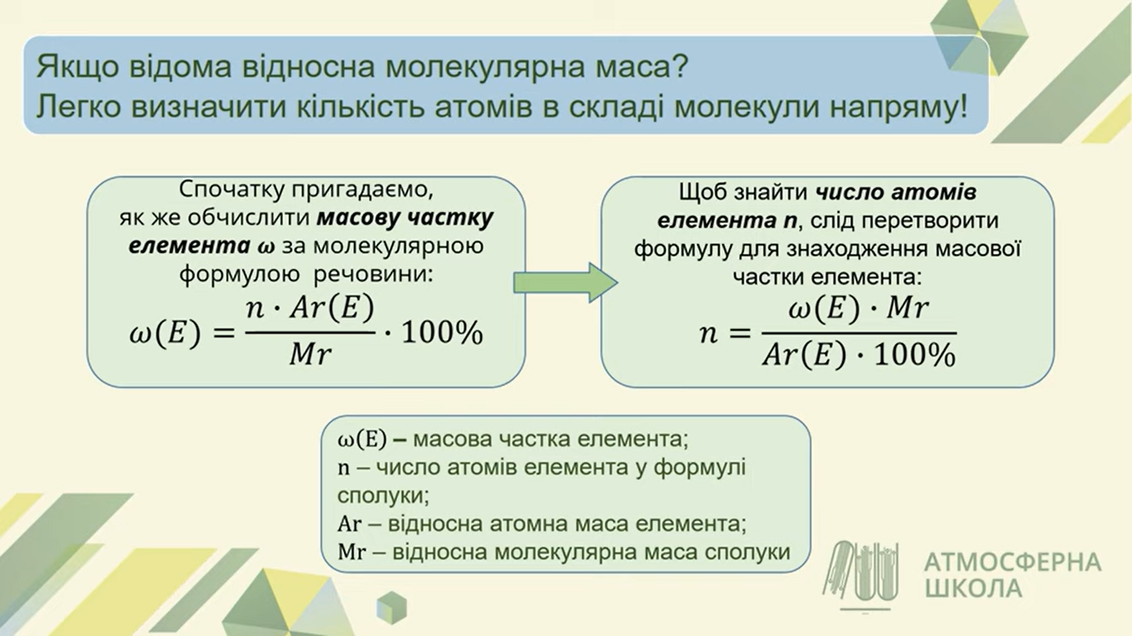

Slide 7
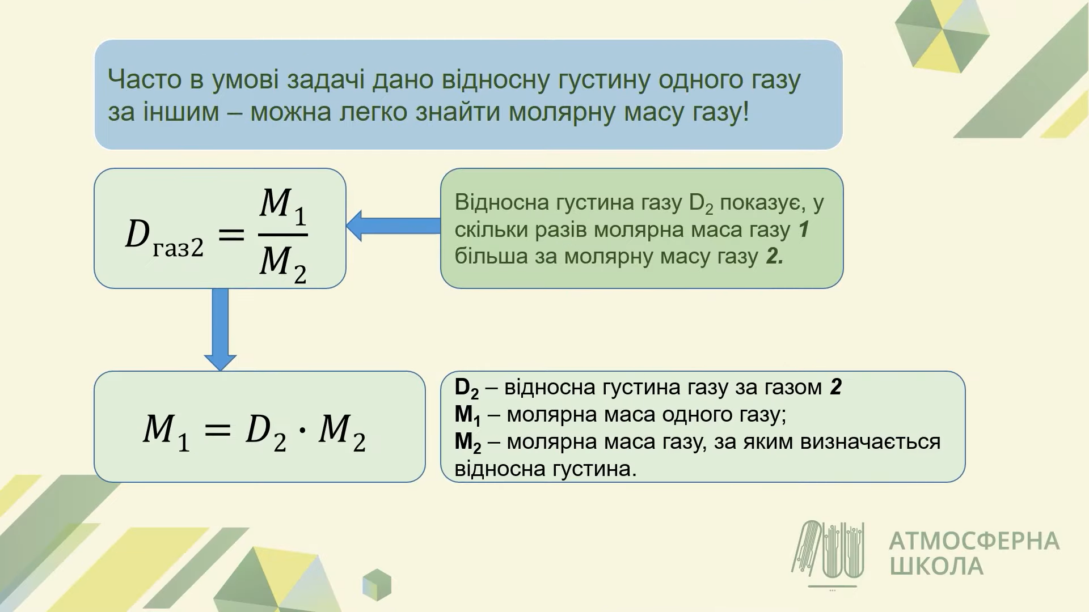

Slide 8
Задача №3
Вуглеводень містить у своєму складі Карбон, масова частка якого становить 80%, і Гідроген. Відносна густина вуглеводню за гелієм дорівнює 7,5. Виведіть молекулярну формулу речовини.
Розв’язання
Дано:
1.Знаходимо молекулярну масу сполуки за відносною густиною:
w(C) = 80%
D_{He} = 7,5
М(C_{x}H_{y}) =
D_{He} * М(Не) =
7,5 * 4 = 30 г/моль
C_{x}H_{y} = ?
2. Обчислюємо масову частку Гідрогену в сполуці:
w(H) = 100% - w(C) = 100% - 80% = 20%
3. Визначаємо кількість атомів Карбону та Гідрогену по формулі, використовуючи молярну масу:
Mr * w(C)
30*80%
n(C) =
=
= 2
Ar(C)* 100%
12 * 100%
Mr * w(H)
30*20%
n(H) =
=
= 6
Ar(H)* 100%
1 * 100%
Отже, формула речовини С₂Н₆ - етан

Slide 9
Задача №4
Поліція вилучила у підозрюваного шматок невідомої речовини прямокутної форми масою 200 г. що дуже схожий на вибухівку. Підозрюваний же стверджує, що це брусок звичайного господарського мила.
Ви – експерт-криміналіст. В лабораторії ви встановили, що відносна молекулярна маса сполуки становить 227,13. Масова частка Карбону в сполуці складає 37,02%, Гідрогену 2,22%, Нітрогену – 18,50%, а Оксигену – 42,26%.
Дізнайтеся правду – визначте істину молекулярну формулу сполуки

Slide 10
Розв’язання
Дано:
Визначаємо кількість атомів Карбону, Гідрогену, Нітрогену та Оксигену по формулі, використовуючи молярну масу:
Mr = 227,13
w(C) = 37,02%
w(H) = 2,22%
Mr * w(C)
227,13*37,02%
w(N) = 18,50%
n(C) =
=
≈ 7
Ar(C)* 100%
12 * 100%
w(O) = 42,26%
C_{a}H_{b}N_{c}O_{d} - ?
Mr * w(H)
227,13*2,22%
n(H) =
=
≈ 5
14 * 100%
1 * 100%
Mr * w(N)
227,13*18,50%
n(N) =
=
≈ 3
Ar(N)* 100%
Ar(H)* 100%
Mr * w(O)
227,13*42,26%
n(O) =
=
≈ 6
Ar(O)* 100%
16 * 100%
Отже, формула речовини С₇Н₅N₃O₆ – це тринітротоулен – вибухова речовина.
У підозрюваного великі проблеми.

Slide 11
Домашнє завдання
Задача №1
Масова частка Карбону в органічній речовині складає 82,76%, Гідрогену – 17,24%. Визначте формулу речовини, якщо відносна густина її за воднем становить 29
Задача №2
Масові частки Карбону, Гідрогену й Оксигену в органічній сполуці відповідно становить 40%; 6,67% і 53,33%. Установіть істину формулу речовини, якщо її молярна маса - 180

